Slide 1
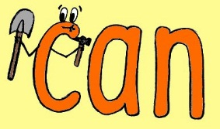
Презентация к уроку по учебному предмету
«Английский язык» в 3м классе на тему
«Повторение употребления глагола Can»
Абрамова Анастасия Александровна
учитель английского языка
МАОУ СОШ №20 г.Балашиха
Московская область

Slide 2
Вставь верные буквы

Slide 3
Глагол «Can»
Can [kæn] (кэн) – мочь, уметь
I can swim – я умею плавать.
You can jump - ты можешь прыгать
He can dance – он умеет танцевать
She can sing – она может петь
A fly can fly – муха может летать
We can run – мы умеем бегать
They can swing – они умеют качаться

Slide 4
Скажи, что умеет
делать обезьянка.
1
2
It can …
5
3
4

Slide 5
Скажи, что умеют делать ребята.

Slide 6
Составь предложения

Slide 7
Выбери кто что умеет делать.

Slide 8
Скажи, что умеют делать эти животные.

Slide 9
Скажи, что герои умеют делать.

Slide 10
Глагол «Can»
Can not – не уметь
I can not swim – я не умею плавать.
You can not jump - ты не можешь прыгать
He can not dance – он не умеет танцевать
She can not sing – она не может петь
A cat can not fly – кошка не может летать
We can not run – мы не умеем бегать
They can not swing – они не умеют качаться

Slide 11
Скажи, что не умеют делать ребята.
swim
climb
fly
swing

Slide 12
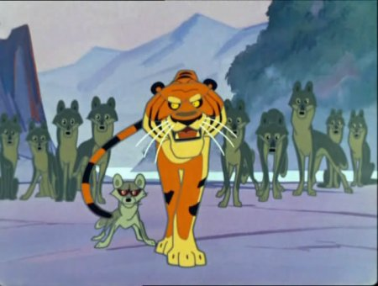
Сделай предложения отрицательными
She can jump.
Cats can run.
A dog can sing.
They can dance.
A horse can fly.
A fish can climb.
We can swim.
A pig can swing.

Slide 13
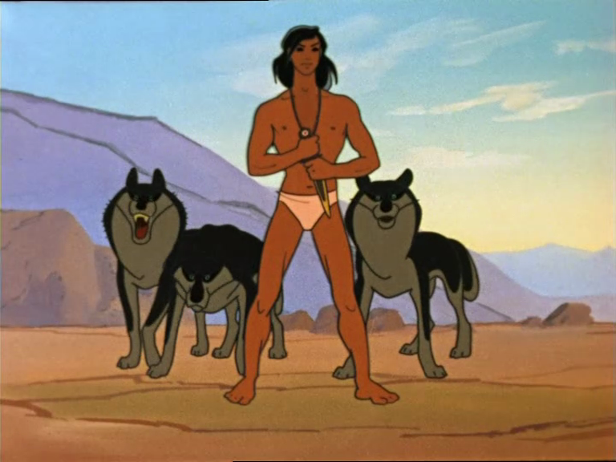
Переведи на английский язык.
Мы умеем петь.
Собаки не умеют летать.
Моя младшая сестра умеет танцевать.
Я не умею лазить.
Рыба умеет плавать.
Лиса не умеет качаться.
Мышка умеет бегать.
Они не могут прыгать.

Slide 14
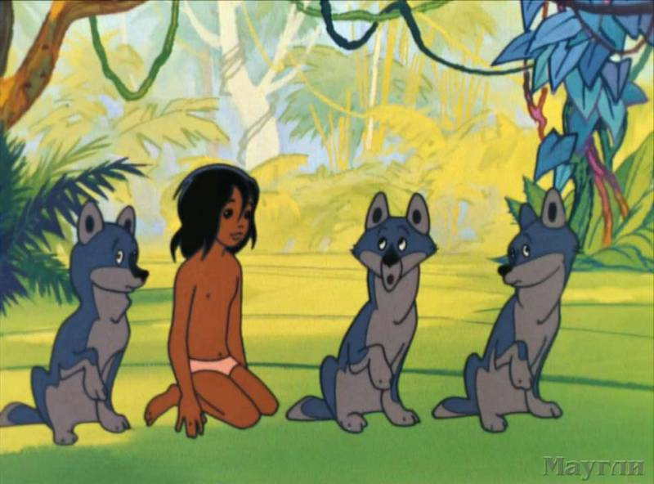
Вопросительные предложения
She can swim.
Can she swim?

Slide 15
Переделай предложения в вопросительные.
A frog can fly.
A horse can dance.
A cat can sing.
A fish can jump.
She can swing.
A bird can climb.
A fly can run.
A fox can swim.

Slide 16
Вопросительные предложения
Can she swim?
Yes, she can.
No, she can not.

Slide 17
Вопросительные предложения
Yes, I can.
No, I can not.

Slide 18
Выбери верный ответ.

Slide 19
Выбери верный ответ.

Slide 20
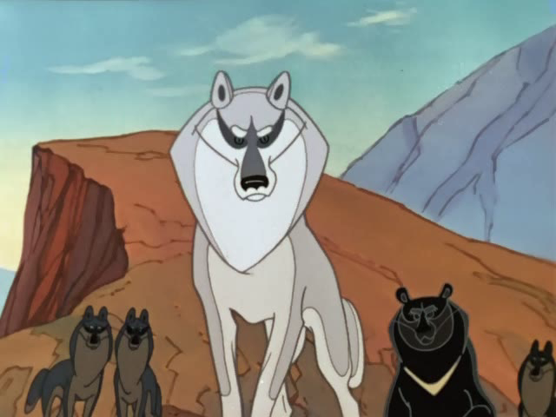
Переделай предложения в вопросительные.
You can swing.
They can fly.
I can run.
She can climb.
We can dance.
It can swim.
He can sing.

Slide 21
Вставь верные глаголы
и ответь на вопросы

Slide 22
Составь вопросы и выбери правильные ответы.
Yes, he can.
No, he can not.
Yes, it can.
No, it can not.
… run?
… jump?

Slide 23
Переведи на английский язык.
1. Ты умеешь плавать?
2. Кошки умеют бегать?
3. Они умеют качаться?
4. Лягушки умеют петь?
5. Он умеет прыгать?
6. Лошадь умеет летать?
7. Твой пап умеет танцевать?
8. Овца умеет лазить?

